Slide 1
Strangeraise
——an entrepreneurial platform for undergraduates
BJTU CNVS

Slide 2








目录
Find
Problem
Problem
Analysis
The Solution
System
Design
Feasibility Analysis
Implementation
& Promotion

Slide 3

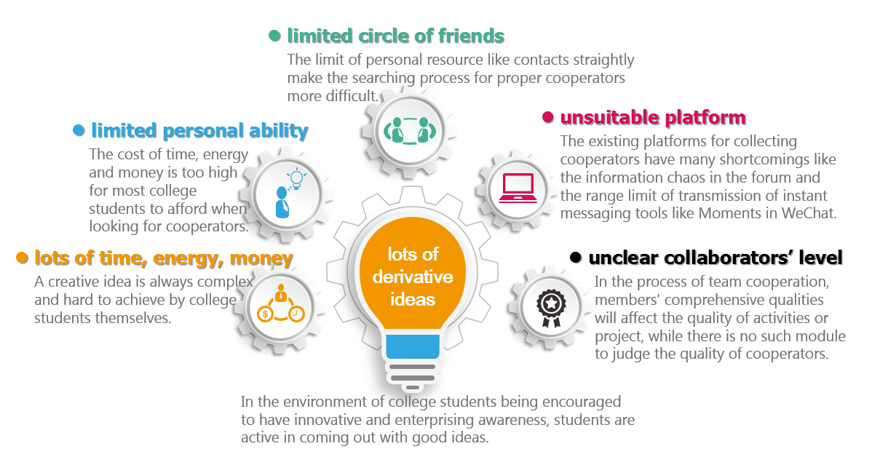
Find Problem
Background

Slide 4
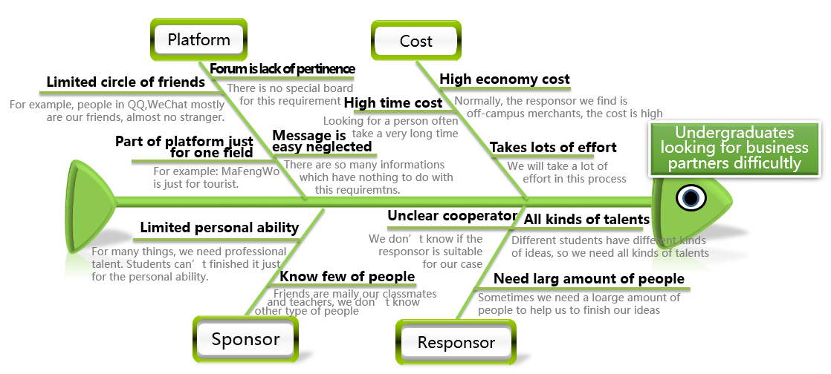
Find Problem
Cause Analysis

Slide 5
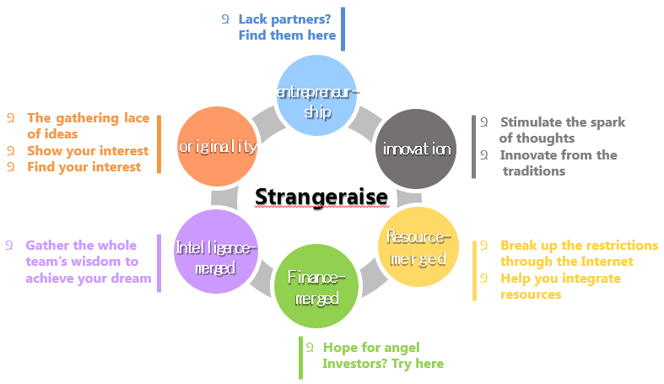
Find Problem
Strangeraise

Slide 6
目录
Find
Problem
Problem
Analysis
The Solution
System
Design
Feasibility Analysis
Implementation
& Promotion

Slide 7

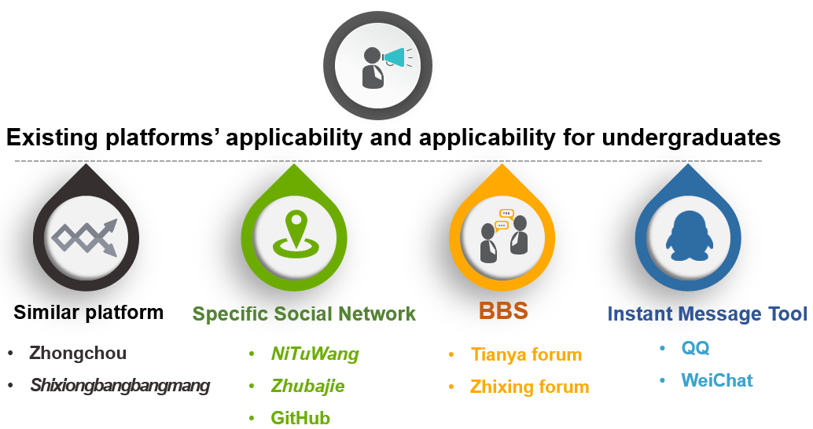
Problem Analysis
商
家
对
比
Notes:
针对上文提出的解决大学生团队协作的构想，我们对市场上一些已有的团队或项目管理平台进行了调研分析
（主要是以下几个平台：

Slide 8
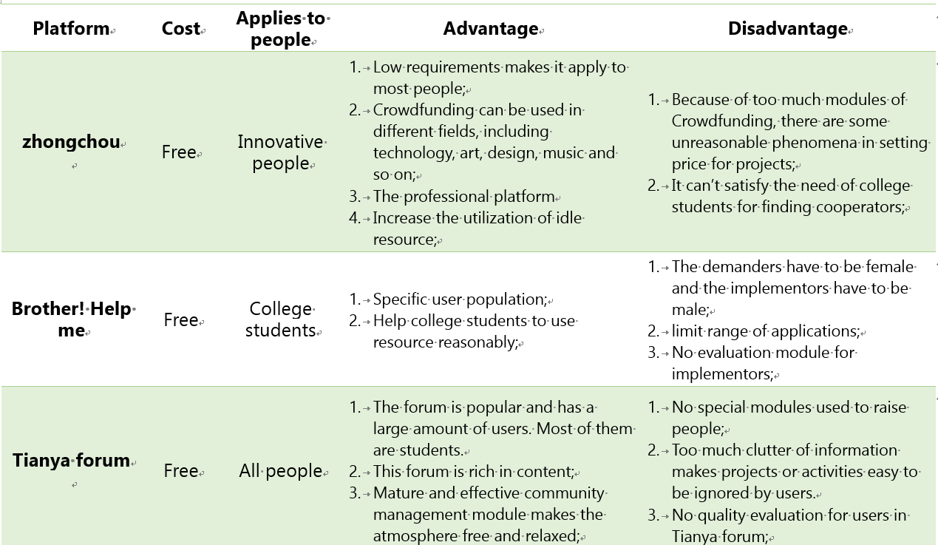
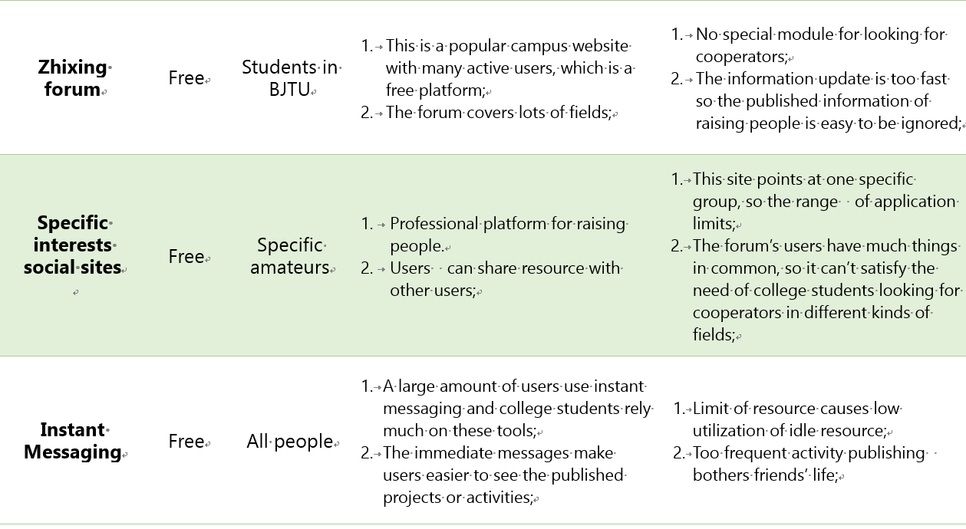
Problem Analysis
Notes:
我们主要介绍其相较于我们构想的不适应性
worktile的不适应性：一是没有涉及成员考核问题；二是没有解决缺少开会地点的问题；三是任务直接隶属于项目，没有体现阶段性。
imo不适应主要是因为企业是账号的所有者，无法大规模普遍使用；并且它立足企业沟通，给团队合作和项目管理带来的效力不明显。
今目标平台的功能很繁杂，且是根据企业特性设计，不适合学生群体使用；云存储空间也需要购买；另外它是一款客户端软件，便捷性不高（换台机器就会面临无法进行工作的窘境）
tower不适应性体现在：免费版除了数量及存储限制外，还不支持灾难恢复，不保证安全性；另外它的文件管理不合适，只有总的文件管理目录，成员无法针对任务上传文件；任务日程不能自动地添加到日历上。
teambition的不适应性主要同样是没有涉及成员考核问题；以及日程管理不适应，任务与日程分离。

Slide 9
Problem Analysis
Market Research
Students
High targeted
Economically feasible
Convenient & concise
Market demand
Profit condition
Advertisers
Cooperation platform
Notes:
然后我们对与大学生相关商家进行了调查，共发放调查文件50份。对学习机构、餐饮、娱乐、学习软件等几种商家进行调查，
从中我们可以看出：
商家为了扩大市场，56%是愿意与平台合作，通过电子广告来扩大自己的知名度和用户群
64%商家对于现在的宣传效果感到一般，如果有组织主动联系商家，在资金允许的情况下，大多数商家都愿意在其平台上打广告
81%商家乐意与平台合作，由平台提供接口接入自己的服务，并对这一形式持有非常乐观的看法
总结：
通过对市场及学生&商家的调查，我们发现，学生们需要这样一个针对性强、经济上可行、方便简洁的平台来协助自己进行团队管理，而市场上却没有这一类型的平台或软件；另外，商家们也愿意与这类平台合作，互利共赢。所以，这一团队管理平台的确有此市场需求并且有盈利的条件。

Slide 10
目录
Find
Problem
Problem
Analysis
The Solution
System
Design
Feasibility Analysis
Implementation
& Promotion

Slide 11
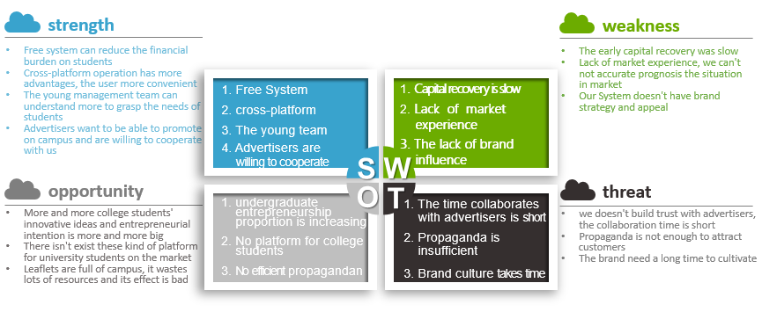
Problem Analysis
Notes:
接着，我们对此方案提议进行了SWOT分析
优势：1.立足学生立场，减轻他们的负担 2.跨平台运行优势,更加方便 3.年轻的管理团队更能理解掌握学生的管理问题
劣势：1. 缺乏市场经验,无法准确预断进驻市场后的情况 2.没有品牌战略、号召力 3.前期资金回收缓慢
机会：1. 市面上没有针对大学生设计的团队管理平台 2.有很多开源平台（我们可以借助其来提高开发效率） 3.宣传单充满校园,效果不佳并且浪费资源，广告商希望有能进入校园的平台
威胁：1. 广告商没有高信任度，合作期不长 2.相似产品很多，竞争力大

Slide 12
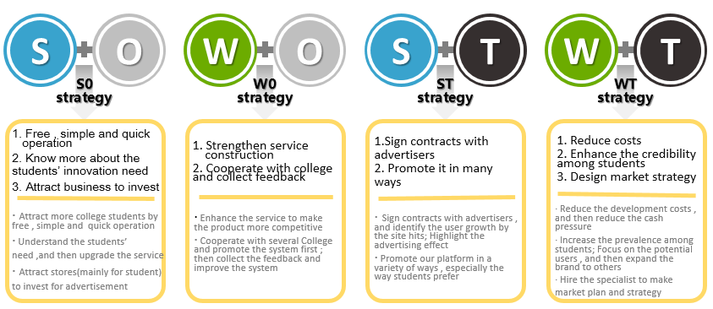
Problem Analysis
Notes:
我们根据优势和机会提出了SO战略
以免费和简单快捷的操作的优势吸引更多的大学生使用（s1&s2-o1）
充分理解大学生当前需求，不断更新大学生管理方面的问题以升级服务（s3-o1）
组合开源平台的框架以提高开发效率（s2-o2）
吸引面向学生的商家投资购买广告板块（s3-o3）

Slide 13
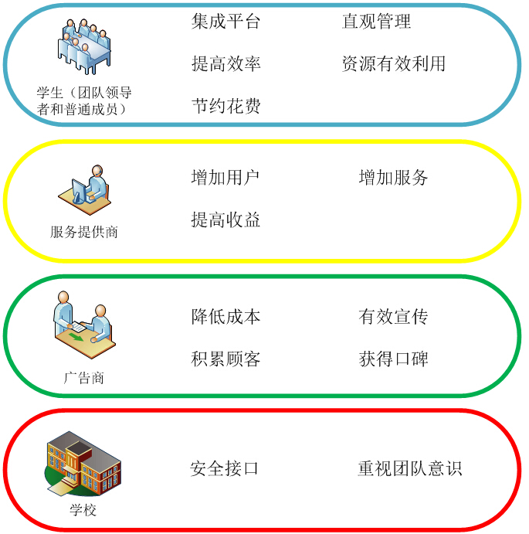


Problem Analysis
stakeholder
Notes:
接着。我们进行Stakeholder分析
利益相关者共有四个,分别是学生(包括团队领导者和普通成员)、服务提供方、广告商、学校。
从他们的角度我们分析了其关键要求。
对于学生来说：他们能获得一个集成功能的平台，提高团队管理的效率及交流效率，节约花费，人力和配置资源能得到有效利用，并要求团队成员都能直观掌握项目及组员的进展，提高个人的团队协作意识。
服务提供商：需要加大宣传效应，吸引更多客户，增加盈利；根据用户反馈设计改善团队合作活动的模式，提升网站综合实力，在业内占得先机
广告商：更有效地针对特定顾客宣传；节约广告单成本；为广大学生提供学习生活方面的服务软件或机构，提高知名度，获得更多的顾客，提高行业竞争力
学校：提供学生课表数据，需求安全的接口；提高对团队协作的重视，培养学生的团队和时间观念

Slide 14
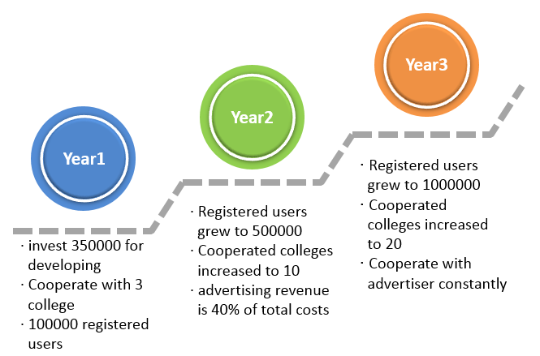
Problem Analysis
The Schedule of Value Return
Notes:
我们参考一些平台的情况得出我们的价值回报时间表
第一年：前期5个月投资30万开发和部署web平台，第一年先在区域范围内投入使用并宣传推广、积累经验。吸引更多学生或学校集体使用，与本学校进行合作，并在接下来的时间中积累经验逐步完善服务使第一年的网站注册用户量为5000人，吸引广告商合作。
第二年要通过不断宣传推广与服务优化，使注册用户增加到20000，学校集体型用户达到3家；寻求与学习方面的商家合作，从广告商所得到的收益为成本的40%。
第三年，对已经相对成熟的服务进行维护升级，从用户的反馈中发展新的业务和功能。注册用户增加到40000，集体型用户达到5家，保持与广告商的合作，并形成高校周边广告的模式，回收成本。

Slide 15
目录
Find
Problem
Problem
Analysis
The Solution
System
Design
Feasibility Analysis
Implementation
& Promotion

Slide 16




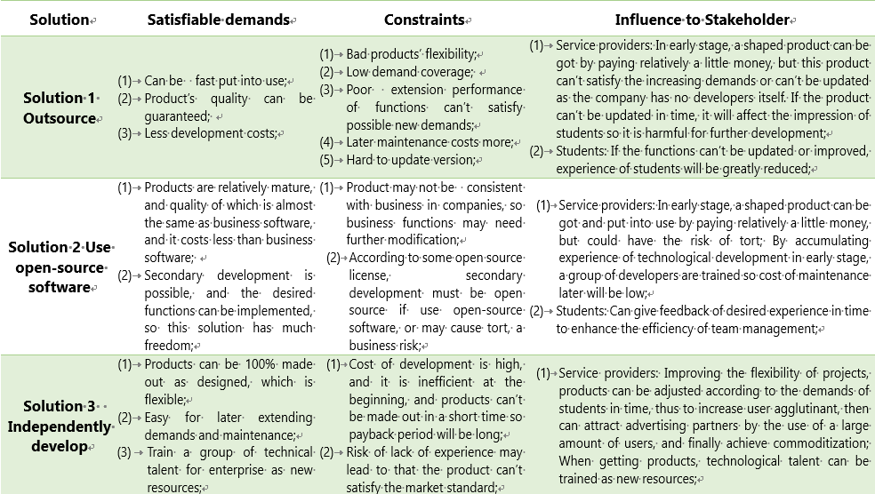
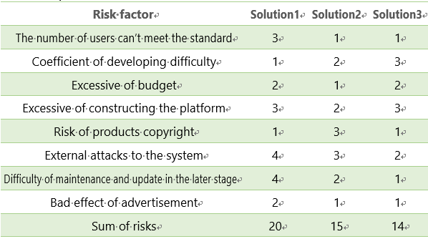
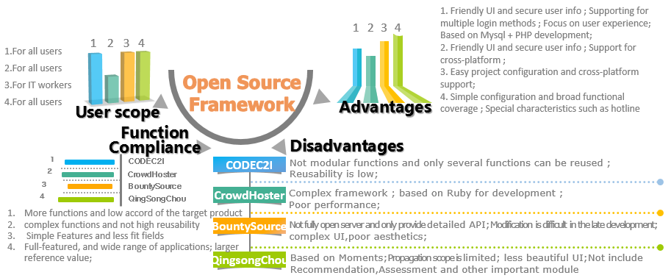
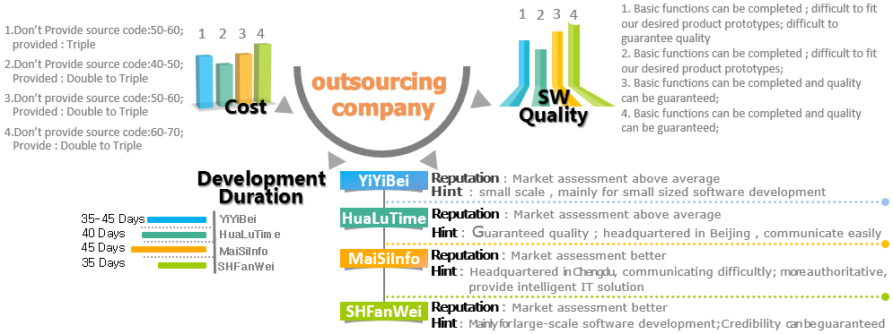
The Solution
OutSourcing Company
Open Source Framework
Independent development
SOLUTION3 BEST
 | Solution1 | Solutino2 | Solutino3
Total cost of three years(RMB) | 960,500 | 796,500 | 614,500
 | Solution1 | Solution2 | Solutiono3
SUM of RISK | 20 | 15 | 14

Slide 17
目录
Find
Problem
Problem
Analysis
The Solution
System
Design
Feasibility Analysis
Implementation
& Promotion

Slide 18

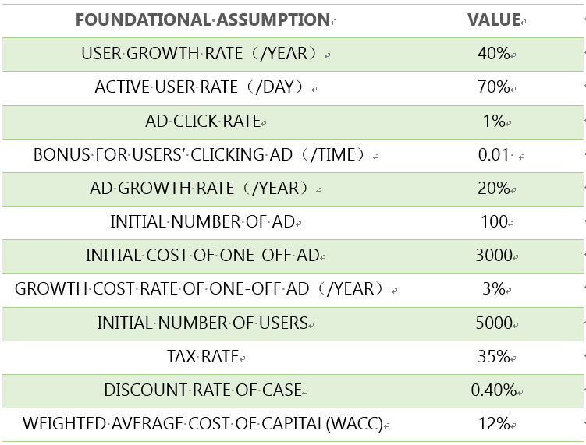
Feasibility Analysis
Foundational Assumption
Notes:
目前我们的盈利模式还是靠广告收入，由于我们面向的是高校大学生，所以我们看会有很多诸如英语培训、出国留学、考研备考等教育机构和兼职、驾校等想跟我们合作，他们很想进入学校，虽然现在他们在学校一定的宣传力度，但其实效果挺差，曾经有一次见海天考研在晚上11点左右在学校广告墙上贴了一整面墙的海报，结果第二天早上就被保安给撤了， 从前面的调查中我们也能看出，他们很愿意找到一种有效的途径来提高他们的宣传效果。我们的平台能够很好的解决这个问题
所以我们大胆的做了这些基础假设，我们重点看一下(重点讲的几个点画个圈)：
用户量的增长情况，大家可以看到这个折现图，根据我们学校小书童的案例， 他们一年半的时间用户量达到一万六，我觉得我们这个增长应该算是比较保守的；
活跃用户率，一旦平台被用户接受，根据我们平台的功能性和实用性，我们估计活跃度会达到70%；
广告点击率，根据中国互联网数据咨询中心的数据显示，Facebook在2013年的平均广告点击率是1.0%，我们估计我们平台的点击率0.5%；
WACC： 我们知道，WACC代表公司整体平均资金成本，可用来衡量一个项目是否值得投资；项目的回报必须不低于WACC。按照百度百科的描述，计算WACC时，先算出构成公司资本结构的各个项目如普通股、优先股、公司债及其他长期负债各自的资金成本或要求回报率，然后将这些回报率按各项目在资本结构中的权重加权，即可算出加权平均资本成本。但是此项目而言，我们没有既定的公司，更没有上述资金成分，按照他们的假设，我们设为12%；

Slide 19
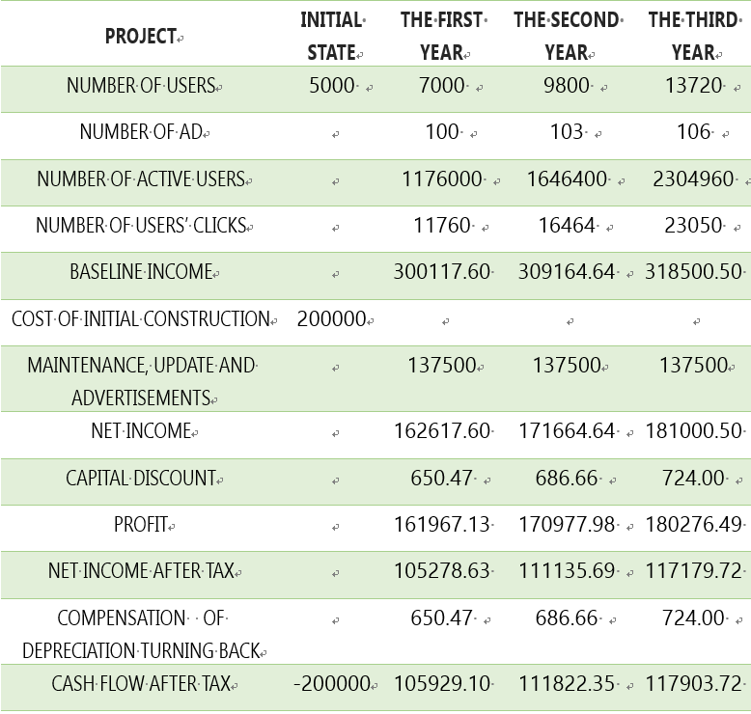
Feasibility Analysis
ROI Analysis
用户量*活跃用户率*240（240是指每年学生有 = 效的在校时间），我们假定每天都会有70%的用户会访问而且看到一次广告
=活跃用户量*广告点击率
=广告商初始投入成本*广告笔数+用户点击量*用户点击广告补贴
=基线收入-维护和宣传成本
IRR=35%
IRR>WACC
=（净收入-资本折旧）*（1-税率）+折旧转回补偿
Notes:
然后我们来看一下年交易量分析
用户数量我们前面已经讲过
广告交易笔数
活跃用户量（每年的活跃用户总人次） = 用户量*活跃用户率*240（240是指每年学生有效的在校时间），我们假定每天都会有70%的用户会访问而且看到一次广告
用户点击量=活跃用户量*广告点击率
基线收入=广告商初始投入成本*广告笔数+用户点击量*用户点击广告补贴
维护和宣传成本是根据前面的预算评估得来的
净收入=基线收入-维护和宣传成本
税后现金流=（净收入-资本折旧）*（1-税率）+折旧转回补偿
内部收益率（IRR）根据excel工具可以算出
投资回收期（PBP）=1.88

Slide 20
目录
Find
Problem
Problem
Analysis
The Solution
System
Design
Feasibility Analysis
Implementation
& Promotion

Slide 21

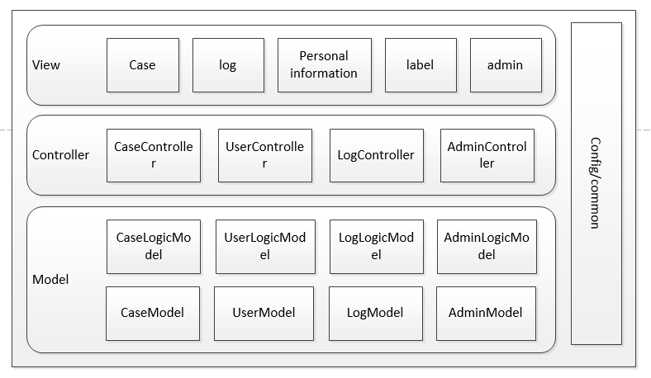
System design
Architectural Style

Slide 22
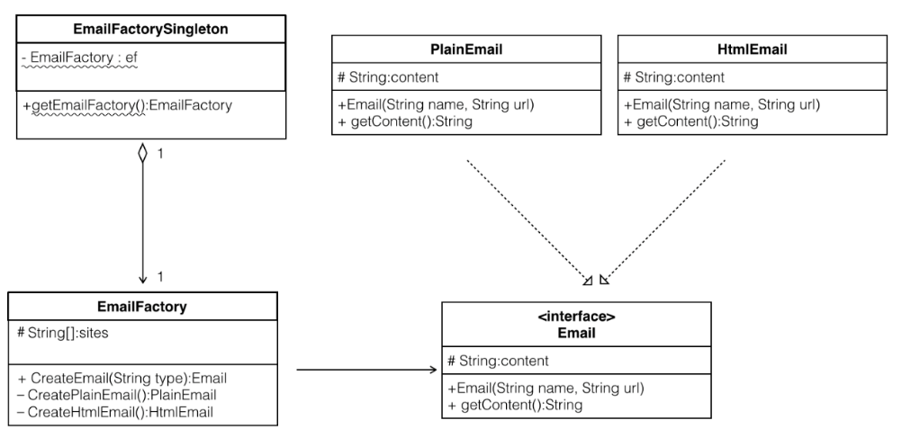
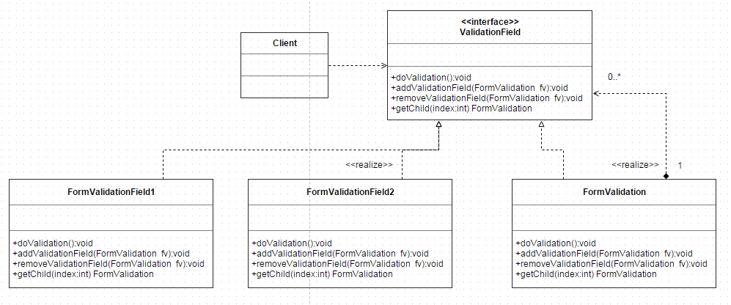
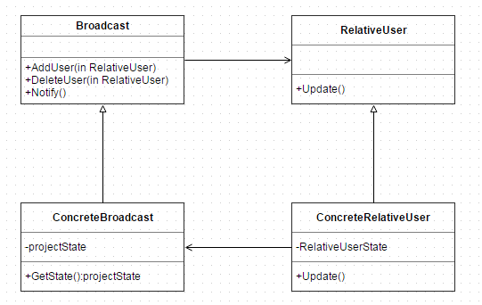
System design
Design pattern
Factory pattern
singleton pattern
Composition pattern
observer pattern
strategy pattern
state pattern
Memento Pattern

Slide 23
目录
Find
Problem
Problem
Analysis
The Solution
System
Design
Feasibility Analysis
Implementation
& Promotion

Slide 24

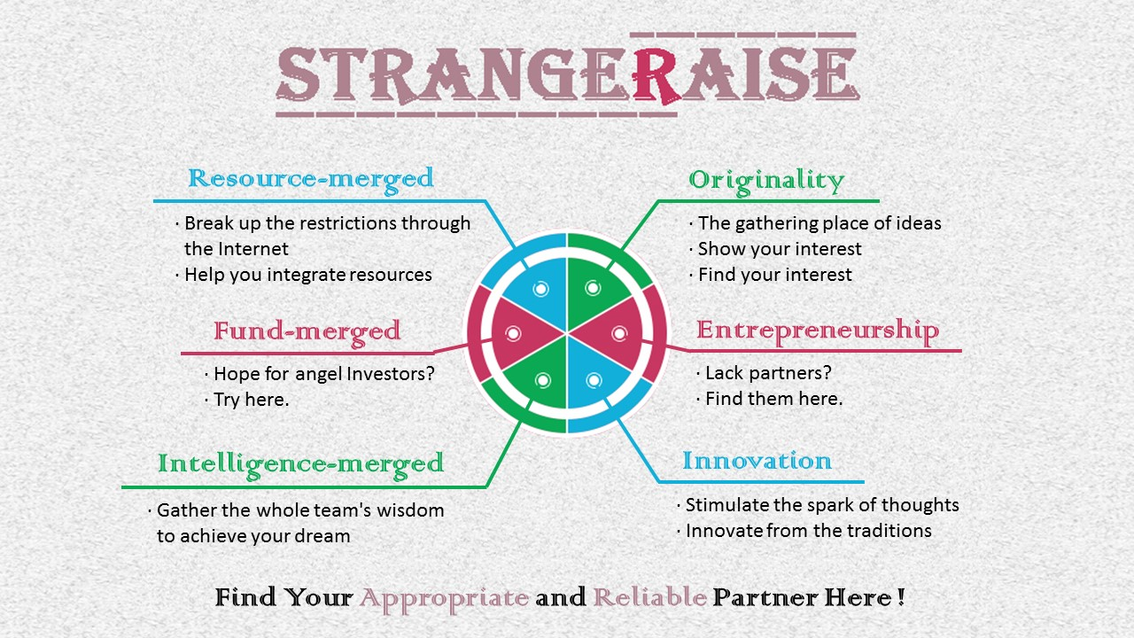
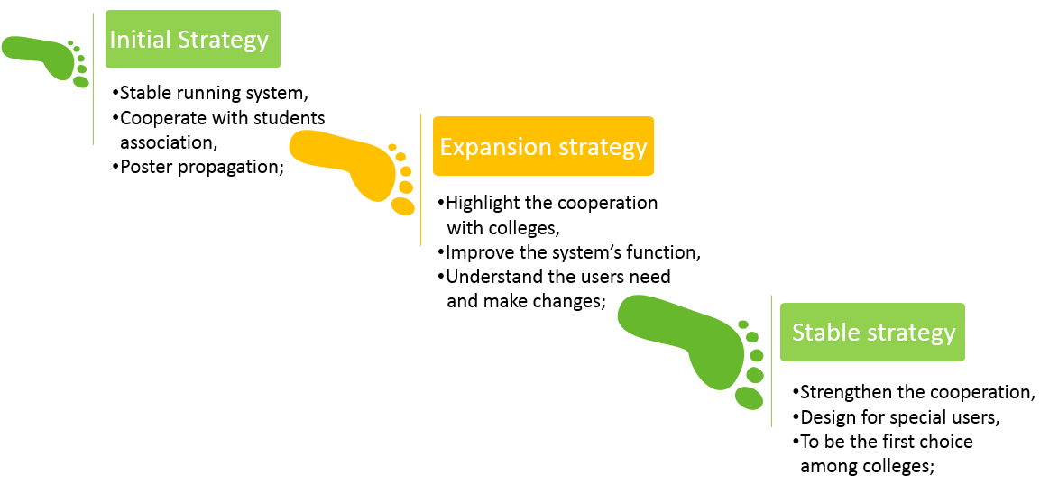
Implementation&Promotion
Notes:
初期发展战略：稳定运行平台，高校社团合作，海报形式宣传。实现一个能稳定运行的团队管理平台，尝试与北京各高校和各社团进行沟通寻求合作机会，进入各高校以海报等形式进行宣传。
中期扩张战略：着重高校合作，积极完善功能，竭力留住用户。因为我们最看重的还是和各高校的合作，所以还是要持续寻求与各高校的合作机会，收集已积累的学生用户和社团用户的反馈，积极完善功能留住用户，开始尝试引入广告商。
长期稳定战略：成为高校首选，高端用户定制，与广告商合作。特别关注合作高校的平台使用状况，力争成为高校中的团队管理首选平台，提供针对高端用户的定制功能，同时开始考虑与广告商进行深度合作。

Slide 25
Strangeraise
——an entrepreneurial platform for undergraduates
BJTU CNVS

